Slide 1
Салехардская научно-исследовательская ветеринарная опытная станция в годы Великой Отечественной войны
1941-1945 годов
Презентация подготовлена по материалам научных исследований О.В. Рябковой, научного сотрудника ГКУ Ямало-Ненецкого автономного округа «Научный центр изучения Арктики» (г. Салехард)
Тюмень
2025 г.

Slide 2
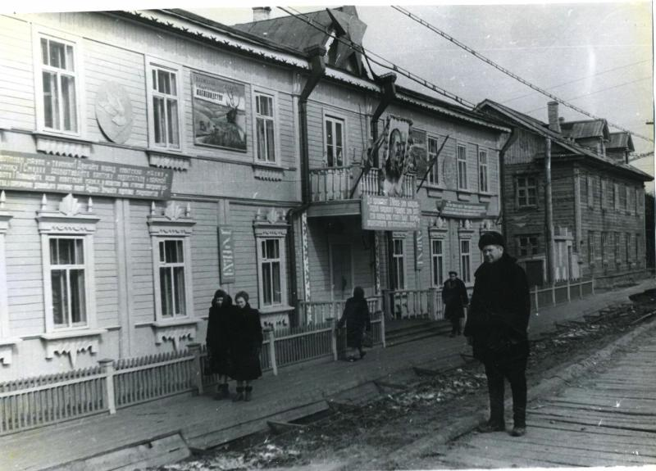
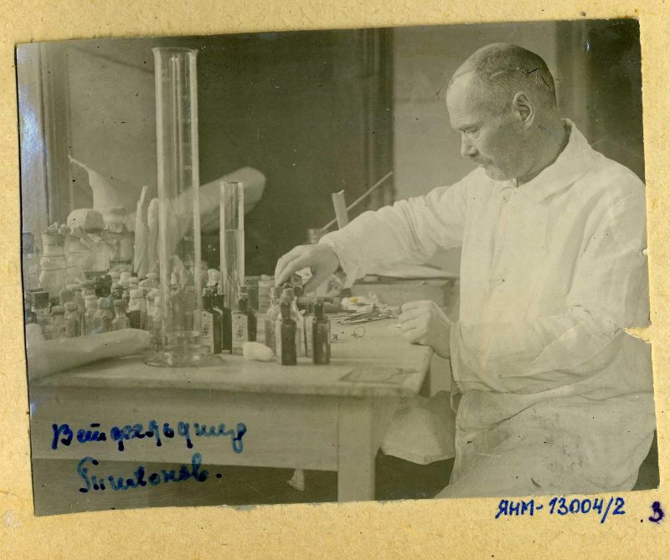
Основанная в с. Обдорском (ныне – г. Салехард) в 1924 году, НИВОС стала ключевой организацией в борьбе с инфекциями у домашних северных оленей. При поддержке государства и местных властей, научные сотрудники станции не только разрабатывали вопросы охраны здоровья животных, но и развивали научные подходы к их лечению.

Slide 3
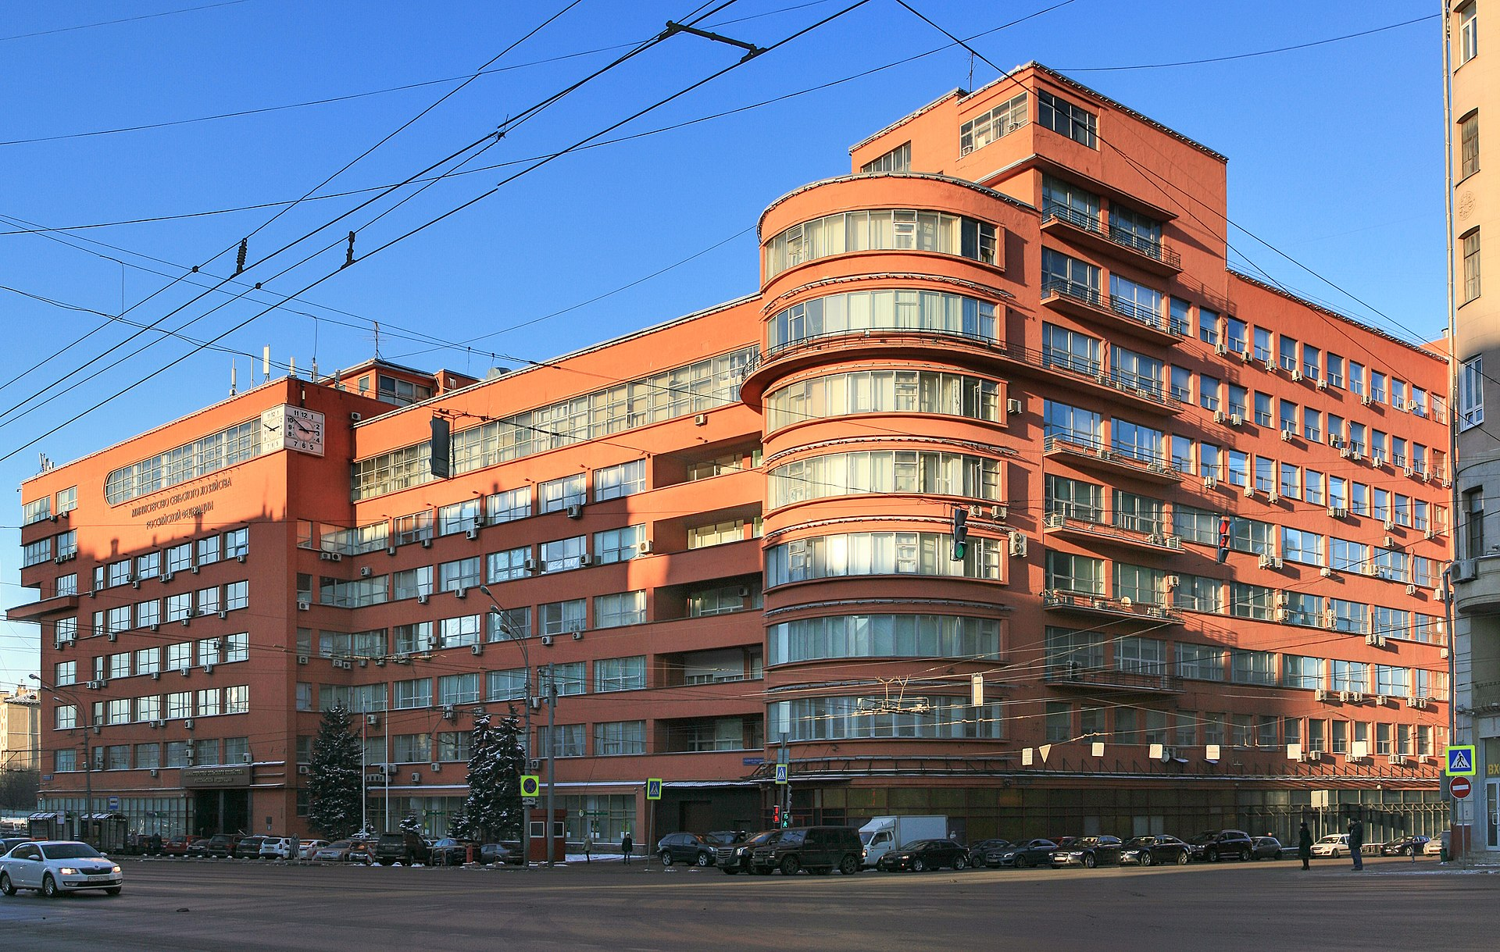
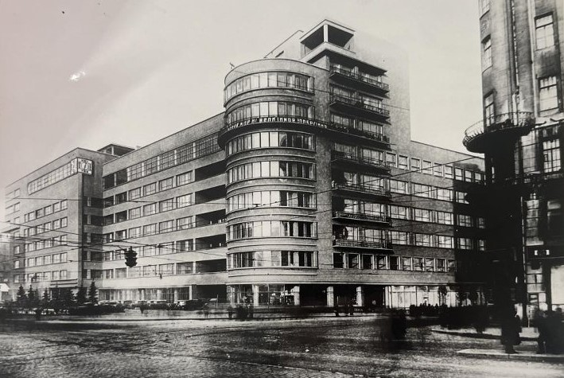
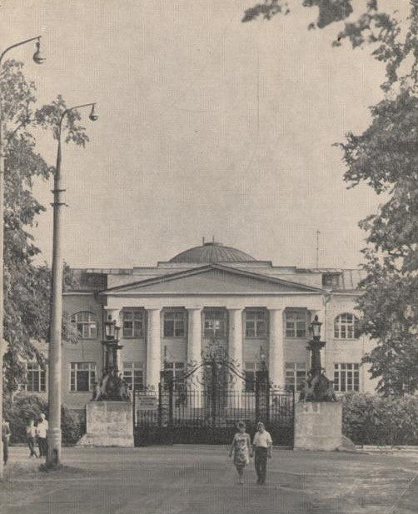
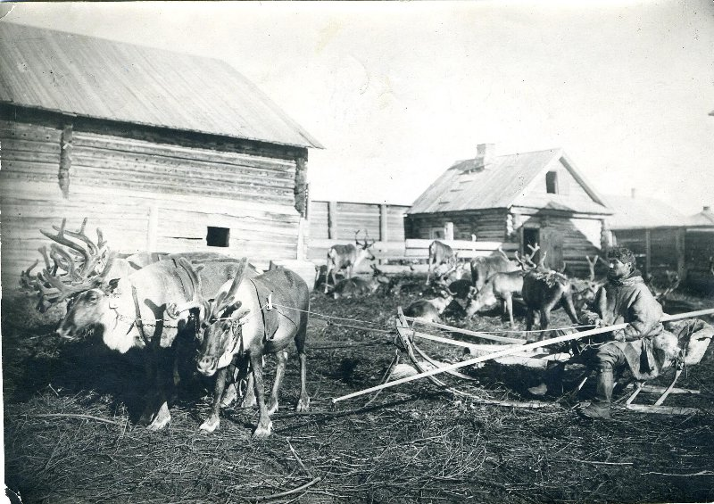
Образована в 1925 г. в городе Салехард (на тот момент селе Обдорском) изначально как Обдорский ветеринарно-бактериологический институт, который в 1931 г. был преобразован в Салехардскую научно-исследовательскую ветеринарную опытную станцию ( НИВОС).
НИВОС подчинялась Народному комиссариату земледелия СССР, изучала болезни северных оленей, разрабатывала меры борьбы с ними и внедряла их в хозяйства. Научный план утверждался Главным управлением НКЗ СССР и ВИЭВ.

Slide 4
Структура и кадровый состав
Эпизоотический отдел
Занимался изучением распространения инфекционной болезни среди оленей. Работало четыре сотрудника.
Экспериментальной диагностики
В отделе велись исследования диагностики заболеваний. Участвовали два сотрудника.
Отделы протозоологии и гельминтологии занимался изучением болезней животных, вызываемых простейшими организмами и гельминтами
Кадры и поддержка
К 1941 году на станции работали пять специалистов с высшим ветеринарным образованием.
Финансирование станции в 1940 и 1941 гг. производилось за счет государственного и местного бюджета. За государственный счет станция работала по направлениям, которые имели общегосударственное значение.

Slide 5
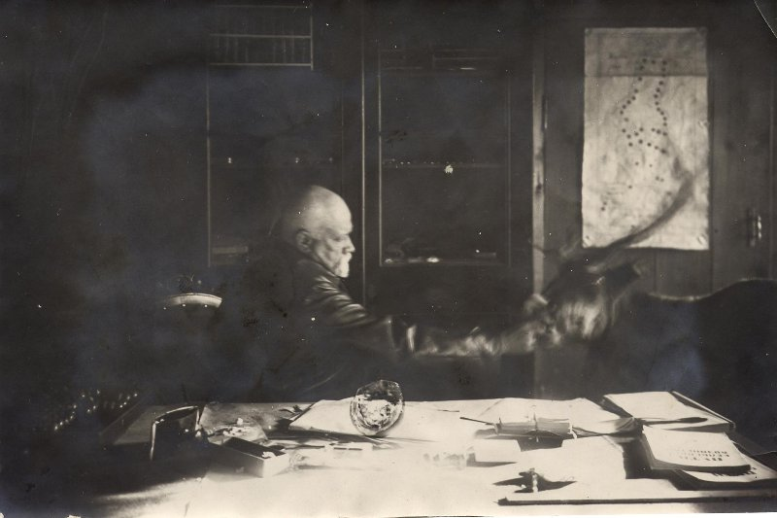
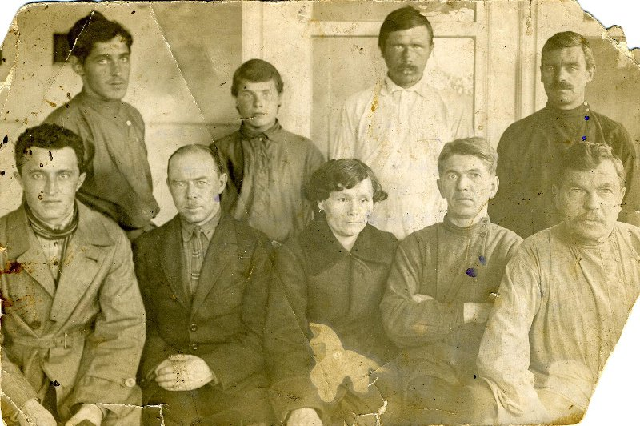
Научные кадры и руководство
Коллектив работников Обдорского ветбакинститута. В первом ряду слева направо: Ревнивых А.Г. - директор, Ключарев - научный сотрудник, Королева Е.И.-лаборантка, Багров - бухгалтер. Во втором ряду: Ревнивых А.Г. - научный сотрудник, Канев Н.Г. - лаборант, Патрахин - рабочий, Попов А. - завхоз.
Профессор Грюнер С.А. с опытным оленем.

Slide 6
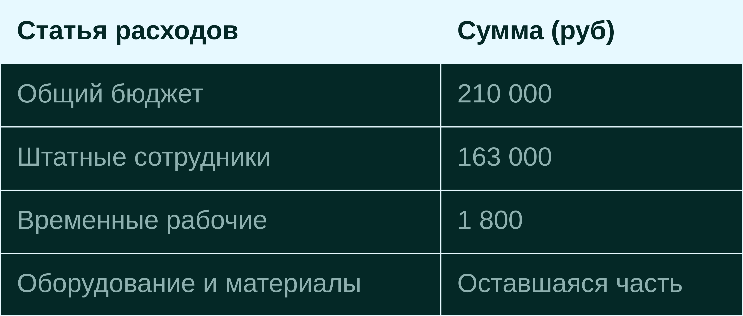
Бюджет 1941 года
Финансовые данные за 1941 год, освещающие распределение средств на станции.
Основное финансирование направлялось на зарплаты, отображая приоритет сохранения квалифицированных кадров.

Slide 7
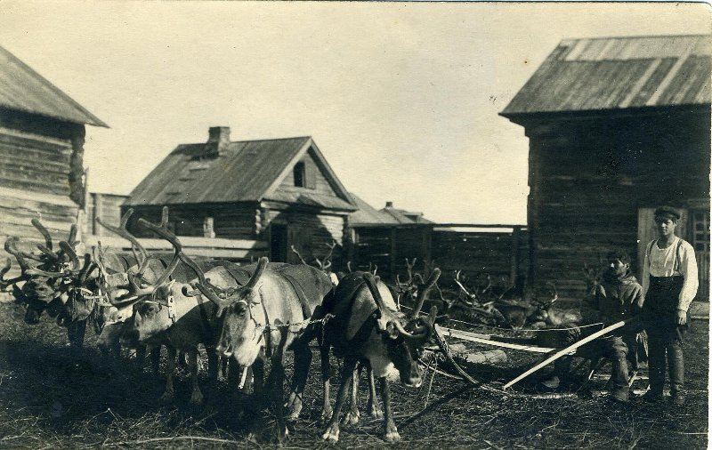
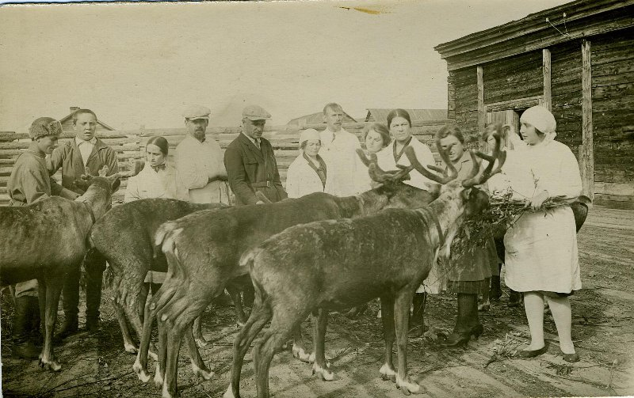
Работа НИВОС во время войны
Изменения в научной деятельности
Салехардской НИВОС пвлияли на тематику и методы исследований. От учреждения требовалось начать работу над темами, которые возможно было внедрить за короткий промежуток времени. Сохранению подлежали только те многолетние научные темы, которые затрагивали вопросы селекции, племенного дела, севооборота и другие ценные многолетние агротехнические опыты.
Перед научными организациями появилась новая задача: начать изготовление витаминных концентратов. Новой задачей для учреждений науки стала массовая подготовка кадров для производства, так как в связи с войной на фронт ушло много квалифицированных специалистов. В условиях войны от опытных научных учреждений требовалось начать внедрение полученных результатов в производство и начать повседневную производственную помощь колхозам. Перед учреждениями ставилась задача: начать пропаганду научных результатов среди населения.

Slide 8
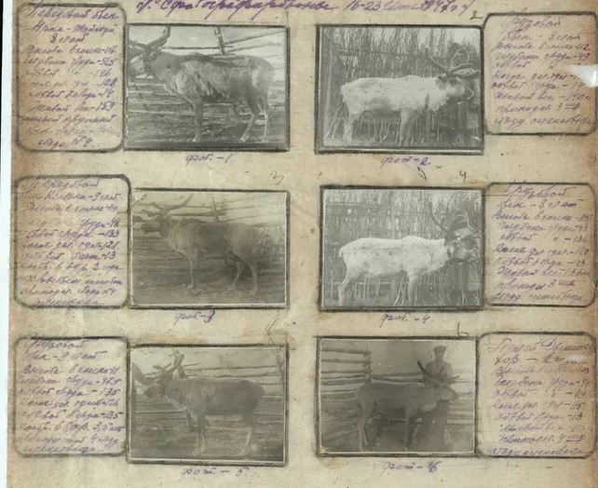
Научно-исследовательские работы 1942 года
В 1942 году станция сосредоточилась на изучении инфекционных заболеваний северных оленей, несмотря на уменьшение бюджета на 50%.
Испытание противоинфекционной сыворотки и других средств продолжалось, что подтверждало значимость научных разработок даже в условиях сокращённого финансирования.

Slide 9
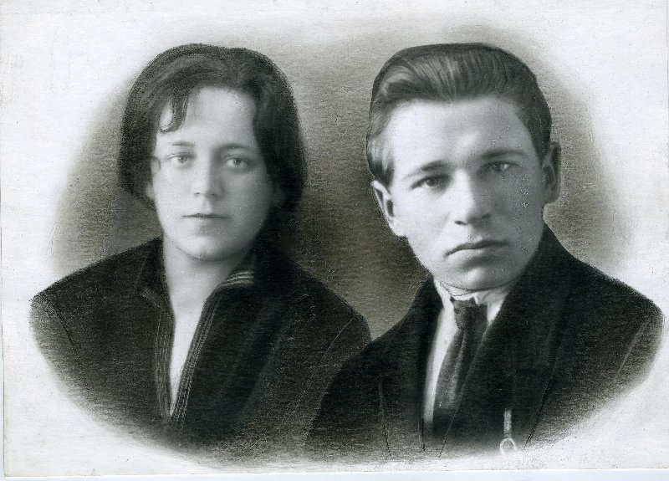
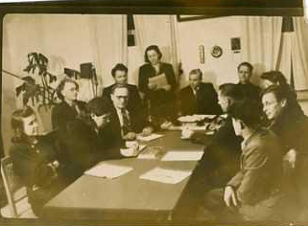
Согласно плану НИР, станция должна была провести анализ заболеваемости и смертности с/х животных и изучение эффективности противоэпизоотических мероприятий с непосредственным внедрением научными сотрудниками станции в колхозные оленеводческие хозяйства комплекса оздоровительных мероприятий.
Для работы были выбраны колхозы "Красная Москва" и "Имени Ворошилова" в Тазовском районе. Ответственным исполнителем назначен А.К. Краснобаев, в колхозах "Едай Ил" и "Передовик" Ямальского района – исполнитель А.Г. Ревнивых, в колхозах "Красная звезда", "Красный октябрь", "20-лет Октября" Приуральского района – исполнители А. А. Ключарев и М. В. Полянская.

Slide 10
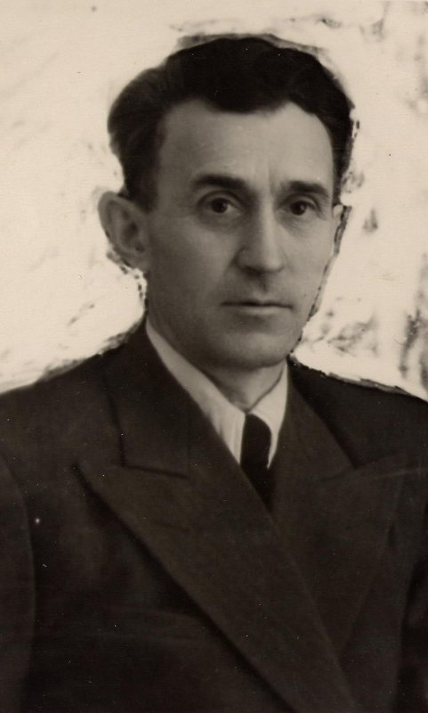
Роль А.Г. Ревнивых
Расширение роли
Директор станции Антон Гаврилович Ревнивых совмещал административную работу с научно-практической. Он выполнял обязанности главного ветеринарного врача округа, что подчеркивает его готовность к новым вызовам.
Оперативное планирование
А.Г. Ревнивых разработал оперативные планы противоэпизоотических мероприятий, что обеспечивало контроль инфекций в регионе и способствовало укреплению защиты хозяйств от болезни.

Slide 11
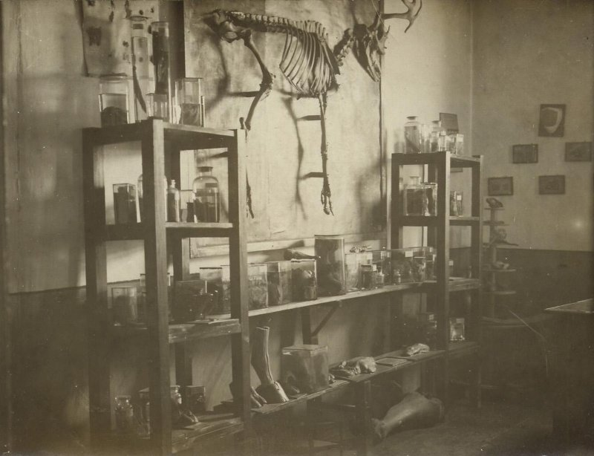
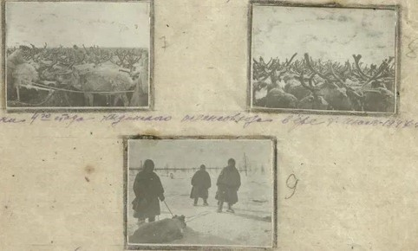
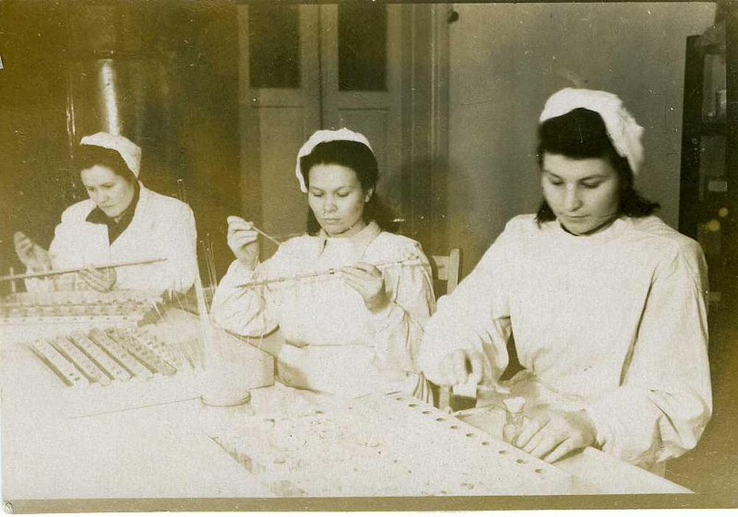
Достижения 1943 года
Испытание сибиреязвенной вакцины В 1943 году станция успешно проводила испытания вакцины СТИ на оленях. Эти опыты были важны для поддержания здоровья поголовья в оленеводческих хозяйствах региона.
Изучение обитания палочки некроза Станция также фокусировалась на изучении обитания палочки некроза в тундровых почвах. Эти исследования помогали в разработке эффективных противоэпизоотических мероприятий.

Slide 12
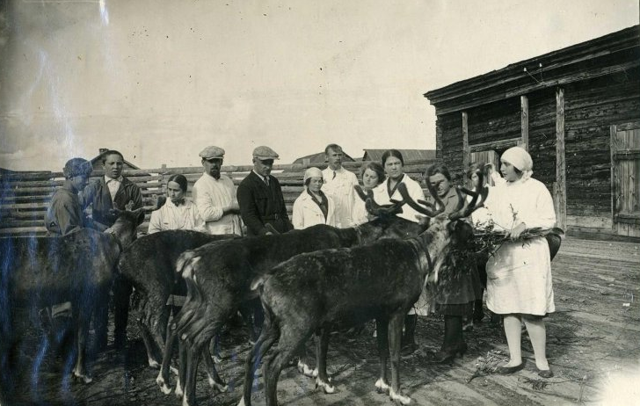
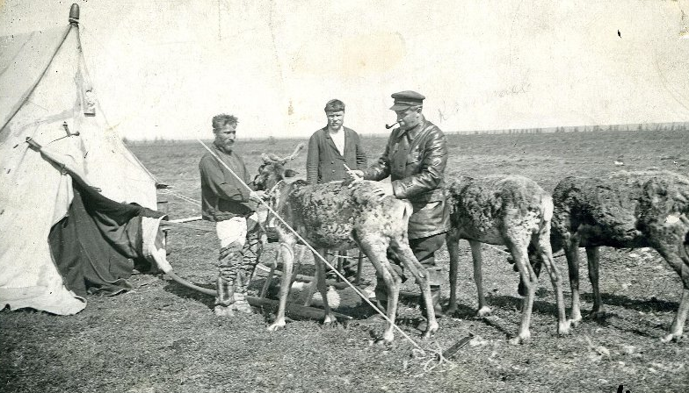
Удовлетворение потребностей экономики
Война существенным образом повлияла на работу станции - к 1943 г. научные работы стали во многом прикладными и были направлены на потребности развития оленеводства региона. В 1943 г. Салехардская НИВОС стала испытывать кадровый голод, что характерно для многих отраслей региона данного периода.
В годы войны сотрудники станции, как и многие труженики тыла нашего региона, помогали стране и фронту.
В 1943 г. научные сотрудники станции помимо своей основной работы заготавливали корма для сельскохозяйственных животных станции, обеспечивали станцию дровами (заготовка и подвоз), занимались сбором стройматериала по берегам рек, а также помогали другим организациям заготавливать дрова – для электростанции заготовлено 22 кубометра дров. Кроме того, в 1943 г. на станции было организовано подсобное хозяйство в виде коллективного огорода площадью 3450 кв. метров, с которого сняли урожай – 1680 кг. картофеля, а также распахана целина для посева турнепса и картофеля для животных станции.

Slide 13
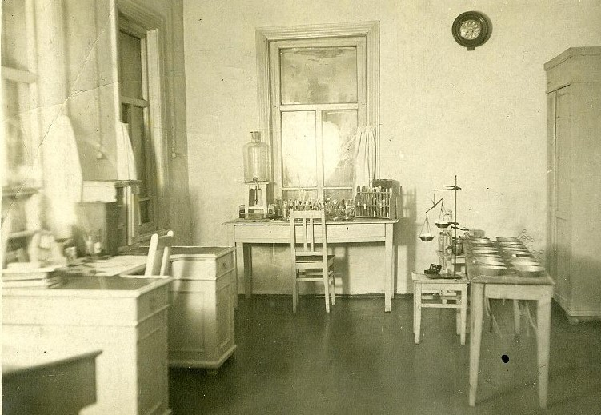
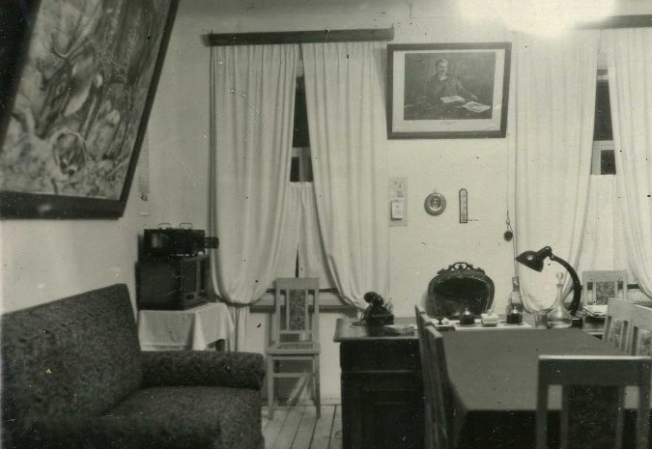
Успехи и награды 1944 года
Оценка деятельности Успехи станции и её сотрудников в 1944 году получили высокую оценку органами власти, что подтверждается награждением знаком "Отличник социалистического сельского хозяйства".
Вклад специалистов Такие специалисты, как А.Г. Ревнивых и А.А. Ключарев, были отмечены за их вклад в поддержку ветеринарного состояния сельскохозяйственных животных в условиях военного времени.
Значимость исследований Научные работы НИВОС способствовали значительным результатам в области исследования и практической реализации ветеринарных методик.
16

Slide 14
Факты о НИВОС в годы Великой Отечественной войны
Ежегодно в начале календарного года на станции проводились заседания, на которых рассматривались итоги работы за прошлый год и определялся вектор работ по научно-исследовательским направлениям на текущий. Затем утвержденный план отправлялся на согласование в Главное управление НКЗ СССР и во Всесоюзный институт экспериментальной ветеринарии. В годы войны на заседаниях, посвященных итогам работы и планам на будущее, участвовали представители профильных окружных структур, заинтересованные в ветеринарной научно-исследовательской и экспериментальной деятельности.
Кроме научных работ станция выполняла диагностику состояния здоровья сельскохозяйственных животных колхозов автономного округа.
В 1941–1945 гг. на станции работало 4 научных сотрудника, не имеющих ученых степеней, но имеющих высшее ветеринарное образование и опыт работы более 10 лет. Кроме того, директор станции А. Г. Ревнивых совмещал административную работу с научно-исследовательской и опытно-экспериментальной деятельностью. В 1941 г. А. Г. Ревнивых отправился в командировку в колхозные стада, охваченные сибирской язвой. В годы войны станция испытывала нехватку подсобного персонала, не хватало лаборантов.
Материальное обеспечение станции в 1941–1945 гг. значительно ухудшилось, отсутствовало необходимое для лабораторной работы оборудование, экспедиционное снаряжение пришло в негодность, на станции практически отсутствовала писчая и копировальная бумага. Несмотря на все трудности, с которыми сталкивались сотрудники станции, в течение всей войны работа станции не прекращалась и находилась на удовлетворительном уровне.

